Slide 1
ACTION COLLECTIVE PHILIPS CPAP
Mairie sur le règlement concernant les pertes économiques
10, 11, 12 mars 2025
cpapclassaction.ca

Slide 3
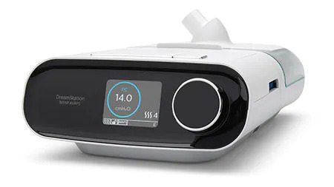
Les Appareils Rappelés
Ceci est une action collective proposée concernant les ventilateurs à pression positive continue ("CPAP"), à pression positive à deux niveaux ("BIPAP") et les ventilateurs mécaniques (collectivement, les “Appareils Rappelés") fabriqués par les défendeurs avec une mousse insonorisante en polyuréthane à base de polyester (“mousse PE-PUR").

Slide 4
Qu'est-ce qui est couvert par le règlement ?
Ce règlement ne couvre que les pertes économiques. Les pertes économiques comprennent le temps et les inconvenients des members du groupe en raison du rappel, et et le coût des appareils de replacement payés par les members du groupe.

Slide 5
Qu'est-ce qui n'est pas couvert par le règlement ?
Ce règlement ne couvre pas les réclamations pour dommages corporels résultant de l'utilisation des Appareils Rappelés.
Les réclamations pour dommages corporels ne sont pas incluses car les défendeurs ont refusé de négocier concernant ces réclamations à l'heure actuelle.
Aux États-Unis, les demandes d'indemnisation pour dommages corporels ont été réglées environ un an après les demandes d'indemnisation pour pertes économiques. Il est possible qu'un règlement similaire se produise au Canada.
Nous faisons avancer le litige concernant les plaintes pour dommages corporels en vue d'un éventuel règlement ou d'un procès. Nous poursuivons ces reclamations.

Slide 6
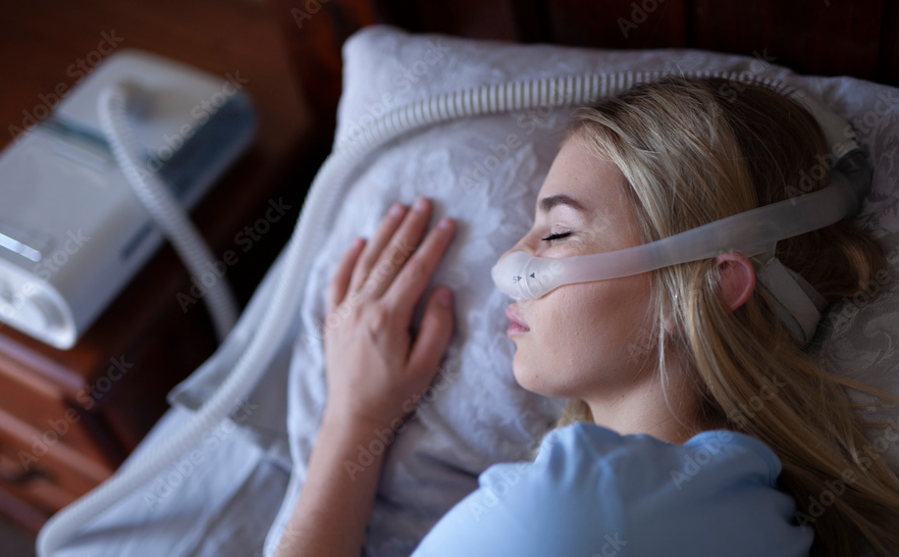
Philips a accepté de payer 20 000 000 $ pour résoudre les réclamations de pertes économiques.
Le règlement est le fruit de plusieurs mois de négociations. Le montant obtenu est le maximum qui pouvait être obtenu par le biais du processus de négociation.
Proposition de règlement

Slide 7
Philips remplace les appareils
Philips a permis aux membres du groupe de s'inscrire pour obtenir un appareil de remplacement jusqu'au 31 décembre 2024.
Philips n'a pas fini d'envoyer les appareils de remplacement.

Slide 8
Montant moyen dépensé pour les appareils de remplacement
Nous avons calculé le montant moyen dépensé pour les appareils de remplacement à l'aide des résultats d’un sondage. Nous avons pris le montant total dépensé pour tous les appareils de remplacement et l'avons divisé par le nombre total d'appareils de remplacement achetés.

Slide 9
Paiements estimatifs (avant honoraires juridiques)
Les membres du groupe devraient recevoir 125 dollars plus les montants suivants pour chaque appareil rappelé pour lequel ils ont acheté un appareil de remplacement :
Quel âge* avait votre Appareil Rappelé au moment du rappel?
* Âge signifie combien de temps avant le rappel vous l’avez acheté

Slide 10
D'où viennent ces chiffres ?
Paiement du dispositif universel : 125$
Chaque membre du groupe recevra ce montant pour les inconvénients qu’il ou elle a subis.
Paiements de remplacement : Varient selon le type et l'âge de l'appareil
Ces paiements sont destinés à indemniser les membres du groupe pour une partie du coût moyen de l'achat d'un appareil de remplacement.
Nous avons commencé par calculer le coût moyen de remplacement de chaque type d'appareil :
Le coût moyen de remplacement d'un appareil de CPAP est de 1 200 $.
Le coût moyen de remplacement d’un appareil BiPAP est de 2 500 $.
Le coût moyen du remplacement d'un ventilateur est de 11 835 $.
Si l’Appareil Rappelé était :
< 3 ans au moment du rappel, vous recevrez 90 % du coût moyen.
3 - 5 ans au moment du rappel, vous recevrez 70 % du coût moyen.
> 5 ans au moment du rappel, vous recevrez 30 % du coût moyen

Slide 11
Pourquoi je n’obtient pas 100 % ?
Tous les règlements sont des compromis et doivent tenir compte du risque que nous ne gagnions pas au procès, et même si nous gagnons, qu'il faille de nombreuses années pour arriver au procès et pour que les membres du groupe reçoivent une quelconque indemnisation.
Pourquoi l’indemnisation est-elle inférieure pour les appareils plus vieux?
En moyenne, ces appareils doivent être remplacés après 5 à 7 ans.
Si vous aviez un appareil plus vieux au moment du rappel, vous auriez de toute façon dû le remplacer plus tôt - même sans le rappel - et vous subissez donc une "perte économique" moindre du fait de l'achat d'un appareil de remplacement.
Pourquoi l'indemnisation est-elle inférieure pour les CPAP ?
Le remplacement d'une CPAP coûte moins cher que celui d'une BiPAP ou d'un ventilateur.

Slide 12
Comment le règlement se compare-t-il au règlement américain ?
Le règlement américain un peu plus grand par personne.
Il y a trois raisons principales pour ceci:
Un rappel plus avancé : Au Canada, Philips a beaucoup mieux réussi à remplacer les appareils. Au moment de l'accord de règlement, Philips avait été en mesure de remplacer plus de 98 % des appareils des membres du groupe ayant fait l'objet d'une "inscription exploitable".
Un système de santé différent : Pour pouvoir continuer à opérer aux États-Unis, la “Food and Drug Administration” a exigé de Philips qu'elle récupère tous les Appareils Rappelés qui ont été vendus aux États-Unis. Philips a donc dû payer aux membres de groupe américains une somme suffisante pour que chacun renvoie ses Appareils Rappelés. En revanche, Santé Canada n'a pas émis d’ordonnance de ce type, de sorte que Philips n'a pas à récupérer les Appareils Rappelés au Canada.
Un droit différent : Aux États-Unis, les procès se déroulent devant un jury et certains États autorisent clairement les membres du groupe à récuperer pour les pertes économiques. Cela tend à augmenter les dommages et intérêts. En revanche, au Canada, les affaires sont généralement tranchées par des juges et la loi n'est pas aussi claire sur la question de savoir si les membres du groupe peuvent obtenir réparation pour des pertes économiques (voir diapositive suivante).

Slide 13
La loi sur les pertes économiques au Canada
Maple Leaf Foods: La Cour suprême du Canada a déclaré qu'il n'est pas possible d'obtenir des dommages-intérêts pour négligence dans le cas d'un produit de mauvaise qualité.
Coles c. FCA Canada Inc : La Cour supérieure de justice de l'Ontario a déclaré que:
l’action collective proposée par Mr. Coles ne satisfaisait pas au critère de la procédure préférable parce qu’une action collective n’ était pas préférable à une autre méthode de résolution des réclamations. La campagne de rappel existante de Chrysler Canada était préférable à une action collective.
Bien qu'il existe des contre-arguments valables, aller au procès sera un risque.

Slide 14
Frais administratifs, honoraires et frais juridiques
Sous réserve de l'approbation du tribunal :
KPMG sera l'administrateur des réclamations. Il émettra les avis, recevra et évaluera les réclamations, et effectuera les paiements aux membres du groupe. Il sera rémunéré pour ce travail, dont il estime le coût à 1 000 000 $.
John Morel, le représentant du groupe, recevra une honoraire de 5 000 $.
Les avocat du groupe seront remboursé les dépenses qu’il ont déjà engagées dans le cadre de cette affaire, soit environ 483 878 $.
Les avocats du groupe recevront des honoraires correspondant à 30 % du montant net récupéré après deduction de ces trois montants (5 553 366,60 $), plus les taxes.

Slide 15
Que se passe-t-il ensuite ? (1/3)
Les membres du groupe recevront un avis officiel
KPMG enverra un avis officiel par courrier électronique à tous les membres de l'action collective qui se sont inscrits auprès des avocats du groupe ou de Philips. KPMG diffusera également l’avis par robocall et en publiant des annonces dans les médias sociaux.
Les membres du groupe auront la possibilité de s'opposer au règlement ou de s’exclure du grope.
Si vous souhaitez vous opposer au règlement, vous pouvez le faire dans les 60 jours suivant l'envoi de l’avis officiel.
Si vous souhaitez vous exclure du groupe, engager un avocat et intenter une action par vous-même, vous pouvez le faire dans les 60 jours suivant l'envoi de l’avis officiel. Nous reviendrons plus en détail sur la question de l'exclusion dans une prochaine diapositive.
Nous n'avons pas encore franchi cette étape.

Slide 16
Que se passe-t-il ensuite ? (2/3)
Les tribunaux décideront d'approuver ou non le règlement
Des audiences auront lieu devant la Cour suprême de la Colombie-Britannique et la Cour supérieure du Québec. Chacun de ces tribunaux décidera d'approuver ou non le règlement. Le règlement ne sera approuvé que si les deux cours l'approuvent.
Nous n'avons pas encore franchi cette étape.
Les membres du groupe pourront présenter des demandes d'indemnisation
Si le règlement est approuvé, KPMG enverra des instructions concernant quand et la manière de soumettre une demande d'indemnisation au titre du règlement.
Les paiements seront effectués une fois que toutes les demandes auront été déposées et que la période de demande d'indemnisation sera terminée.
Nous n'avons pas encore franchi cette étape.

Slide 17
Que se passe-t-il ensuite ? (3/3)
Les réclamations pour dommages corporels seront traitées
Une fois que les tribunaux auront décidé d'approuver ou non le règlement, nous poursuivrons les réclamations d'indemnisation pour les préjudices corporels. La prochaine étape de ce processus sera l’autorisation, au cours de laquelle le tribunal décidera si nous sommes autorisés à présenter ces réclamations dans le cadre d'une action collective.
Nous n'avons pas encore franchi cette étape.

Slide 18
Devrais-je m’ exclure du groupe?
S'exclure signifie se retirer de l'action collective. Si vous vous excluez :
Vous ne pouvez pas faire de réclamations à partir de ce règlement.
Vous pouvez faire appel à un autre avocat et déposer une demande par vous-même, indépendamment de l'action collective. Vous devrez toujours faire face aux mêmes moyens de défense que Philips soulèvera dans le cadre de l'action collective.
Il n'est pas nécessaire de s’ exclure du groupe pour faire valoir ses droits en matière de dommages corporels. Vous pouvez faire une demande de rèclamation et continuer à bénéficier des futurs règlements ou jugements concernant les dommages corporels.
Si plus de 18 membres du groupe s’excluent du groupe, Philips a le droit d'annuler le règlement.

Slide 19
Sotos Class Actions Suite 1200 - 180 Dundas St. Toronto, ON M5G 1Z8 416-977-0007 sotosclassactions.com | Thomson Rogers LLP Suite 3100 - 390 Bay St. Toronto, ON M5H 1W2 416-868-3100 thomsonrogers.com | Rice Harbut Elliott LLP Suite 820 - 980 Howe St. Vancouver, BC V6Z 0C8 604-682-3771 rhelaw.com
Buckingham Law 81 Bond St. John's, NL A1C 1T2 709-739-6688 buckinghamlaw.ca | Consumer Law Group 1030 rue Berri, Suite 102 Montréal, QC H2L 4C3 514-266-7863 clg.org | Valent Legal 401-1741 Brunswick St. Halifax , NS B3J 3X8 844-943-2532 valentlegal.ca

Slide 20
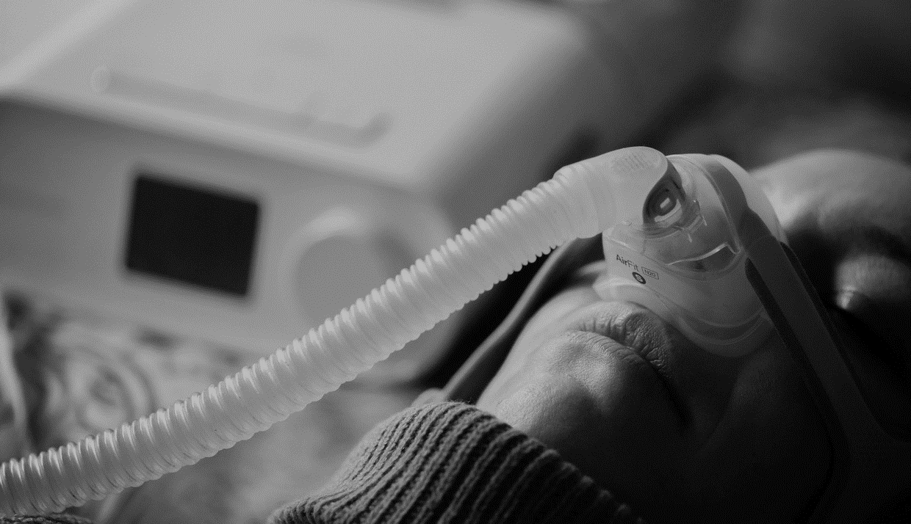
ACTION COLLECTIVE PHILIPS CPAP
Mairie sur le règlement concernant les pertes économiques

